Slide 1
第十章 漏洞检测和扫描
—— 理论部分

Slide 2
课程回顾
传统代理与透明代理各自的特点是什么？
配置squid服务时，如何限制下载文件的大小？
如何编写防火墙规则以支持透明代理？

Slide 3
技能展示
学会检测弱口令账号
学会使用NMAP端口扫描工具
学会构建及使用OpenVAS漏洞评估系统

Slide 4








本章结构
弱口令检测——JR
口令检测、端口扫描
网络扫描——NMAP
漏洞检测和扫描
OpenVAS的工作组件
OpenVAS漏洞评估
构建OpenVAS服务器
执行漏洞评估任务

Slide 5
系统弱口令检测4-1
Joth the Ripper，简称为 JR
  一款密码分析工具，支持字典式的暴力破解
  通过对shadow文件的口令分析，可以检测密码强度
  官方网站：http://www.openwall.com/john/

Slide 6
系统弱口令检测4-2
安装JR工具
  make clean 系统类型
  主程序文件为 john
[root@localhost ~]# tar zxf john-1.7.8.tar.gz
[root@localhost ~]# cd john-1.7.8
[root@localhost john-1.7.8]# ls -ld *
drwx------ 2 root root 4096 04-28 02:14 doc
lrwxrwxrwx 1 root root 10 06-30 00:56 README -> doc/README
drwx------ 2 root root 4096 04-28 02:32 run
drwx------ 2 root root 4096 04-28 02:03 src
[root@localhost john-1.7.8]# cd src/
[root@localhost src]# make clean generic
……
[root@localhost src]# ls ../run/john
../run/john
若单独执行make可以查看系统类型列表

Slide 7
系统弱口令检测4-3
检测弱口令账号
  1. 获得Linux/Unix服务器的shadow文件
  2. 执行john程序，将shadow文件作为参数
[root@localhost src]# cd ../run
[root@localhost run]# ./john /etc/shadow
Loaded 8 password hashes with 8 different salts (FreeBSD MD5 [32/32 X2])
zhangsan (zhangsan)
nwod-b (b-down)
123456 (kadmin)
iloveyou (lisi)
……
[root@localhost run]# ./john --show /etc/shadow
kadmin:123456:15114:0:99999:7:::
zhangsan:zhangsan:15154:0:99999:7:::
tsengyia:a1b2c3:15154:0:99999:7:::
b-down:nwod-b:15146:0:99999:7:::
lisi:iloveyou:15154:0:99999:7:::
5 password hashes cracked, 3 left
查看分析结果，实际保存在john.pot文件中
执行分析过程，若持续时间较长可按Ctrl+C键中止

Slide 8
系统弱口令检测4-4
密码文件的暴力破解
  1. 准备好密码字典文件，默认为password.lst
  2. 执行john程序，结合--wordlist=字典文件
[root@localhost run]# :> john.pot
[root@localhost run]# ./john --wordlist=./password.lst /etc/shadow
Loaded 8 password hashes with 8 different salts (FreeBSD MD5 [32/32 X2])
123456 (jerry)
123456 (kadmin)
a1b2c3 (tsengyia)
iloveyou (lisi)
guesses: 4 time: 0:00:00:01 100% c/s: 7769 trying: 112233 - hallo
Use the "--show" option to display all of the cracked passwords reliably

Slide 9
网络端口扫描5-1
NMAP
  一款强大的网络扫描、安全检测工具
  官方网站：http://nmap.org/
  可从RHEL5光盘中安装nmap-4.11-1.1.i386.rpm包
[root@localhost ~]# rpm -qi nmap
Name : nmap Relocations: (not relocatable)
Version : 4.11 Vendor: Red Hat, Inc.
……
Summary : 网络探索工具和安全扫描器
Description :
Nmap 是一个用于网络探索或安全评测的工具。它支持 ping 扫描（判定哪些主机在运行），多端口扫描技术（判定主机在提供哪些服务），以及 TCP/IP 指纹（远程主机操作系统识别）。Nmap 还提供了灵活的目标和端口明细表，掩护扫描，TCP 序列可预测性特点的判定，逆向identd 扫描等等。
Notes:
需要注意：在NMAP-4.11中，ident逆向扫描已不再支持。
ident协议：用于TCP反向扫描，允许查看TCP连接所对应的进程的属主用户。例如，连接到HTTP服务以后，再执行ident扫描，可以发现服务器是否正在以root权限运行。

Slide 10
网络端口扫描5-2
NMAP的扫描语法
  nmap [扫描类型] [选项] <扫描目标 ...>
常用的扫描类型
  -sS，TCP SYN扫描（半开）
  -sT，TCP 连接扫描（全开）
  -sF，TCP FIN扫描
  -sU，UDP扫描
  -sP，ICMP扫描
  -P0，跳过ping检测

Slide 11
网络端口扫描5-3
NMAP扫描应用示例1
  分别查看本机开放的TCP端口、UDP端口
[root@localhost ~]# nmap 127.0.0.1
……
Not shown: 1676 closed ports
PORT STATE SERVICE
21/tcp open ftp
22/tcp open ssh
53/tcp open domain
953/tcp open rndc
Nmap finished: 1 IP address (1 host up) scanned in 0.086 seconds
检测TCP端口
[root@localhost ~]# nmap -sU 127.0.0.1
……
Not shown: 1486 closed ports
PORT STATE SERVICE
53/udp open|filtered domain
Nmap finished: 1 IP address (1 host up) scanned in 1.372 seconds
检测UDP端口

Slide 12
网络端口扫描5-4
NMAP扫描应用示例2
  检测192.168.4.0/24网段有哪些主机提供FTP服务
[root@localhost ~]# nmap -p 21 192.168.4.0/24
……
Interesting ports on 192.168.4.11:
PORT STATE SERVICE
21/tcp open ftp
MAC Address: 00:0C:29:57:8B:DD (VMware)
Interesting ports on 192.168.4.110:
PORT STATE SERVICE
21/tcp filtered ftp
MAC Address: 00:50:56:C0:00:01 (VMWare)
……
-p选项，指定目标端口
状态未知，可能被过滤

Slide 13
网络端口扫描5-5
NMAP扫描应用示例3
  检测192.168.4.0/24网段有哪些存活主机
[root@localhost ~]# nmap -n -sP 192.168.4.0/24
……
Host 192.168.4.11 appears to be up.
MAC Address: 00:0C:29:57:8B:DD (VMware)
Host 192.168.4.110 appears to be up.
MAC Address: 00:50:56:C0:00:01 (VMWare)
……
-n选项，禁用反向解析

Slide 14
小结
请思考：
  如何在JR字典文件中加入自定义的密码组合？
  使用nmap工具时，如何扫描多个IP地址、多个端口？
  在执行网络扫描时，如何找出禁ping的目标主机？
Notes:
【1】 直接修改字典文件
【2】 多个目标主机地址以空格分隔，多个目标端口可结合逗号、减号来指定
【3】 使用-P0类型

Slide 15



OpenVAS系统概述3-1
常见的漏洞评估系统
  Nessus：由T.N.S 公司出品，已从开源走向闭源
  OpenVAS：完全开源，集成了大量插件，可免费更新
  X-Scan：非C/S模式的程序，插件比较陈旧
闭源、商业化
Notes:
OpenVAS、X-Scan都使用了Nessus的一部分插件，而且OpenVAS的评估模式与Nessus基本一致

Slide 16



OpenVAS系统概述3-2
OpenVAS的工作组件
网页浏览器
OpenVAS
命令行接口
Greenbone
安全助手
Greenbone
桌面套件
客户层
扫描目标
Scanner
扫描器
Manager
管理器
Administrator
管理者
服务层
扫描插件
扫描结果、
配置信息
数据层

Slide 17

OpenVAS系统概述3-3
扫描插件的更新
免费插件
OpenVAS
NVT FEED
Internet
扫描插件
Greenbone
Sec. FEED
每天同步
商业插件

Slide 18
安装OpenVAS组件2-1
安装依赖包软件
  —— 来自RHEL5光盘的
    dialog、openldap-clients、gnupg2
    lm_sensors、net-snmp、nmap、tetex
    ……
  —— 来自OpenVAS官网的
    gpgme、graphviz、python-sqlite2、python-SocksiPy
    libmicrohttpd、sqlite、mingw32-nsis、nikto、wmi
    ovaldi、wordnet、pnscan、xalan、pyPdf
    ……

Slide 19
安装OpenVAS组件2-2
安装服务器端各组件包
  —— 服务层软件
    openvas、openvas-scanner
    openvas-manager、openvas-administrator
  —— 客户层软件
    openvas-cli
    greenbone-security-assistant
  —— 开发库、共享库
    openvas-glib2、openvas-glib2
    openvas-libraries、openvas-libraries-devel

Slide 20
启动OpenVAS组件2-1
OpenVAS服务层组件
  openvas-manager
  openvas-scanner
  openvas-administrator
[root@localhost ~]# ls /etc/init.d/openvas*
/etc/init.d/openvas-administrator
/etc/init.d/openvas-manager /etc/init.d/openvas-scanner
[root@localhost ~]# netstat -anpt | grep "openvas"
tcp 0 0 0.0.0.0:9390 0.0.0.0:* LISTEN 22618/openvasmd
tcp 0 0 0.0.0.0:9391 0.0.0.0:* LISTEN 22655/openvassd: wa
tcp 0 0 127.0.0.1:9393 0.0.0.0:* LISTEN 22583/openvasad

Slide 21
启动OpenVAS组件2-2
OpenVAS客户层组件
  gsad
[root@localhost ~]# vi /etc/sysconfig/gsad
GSA_ADDRESS=192.168.4.254
GSA_PORT=9392
……
默认仅监听127.0.0.1
[root@localhost ~]# service gsad restart
Stopping greenbone-security-assistant: [确定]
Starting greenbone-security-assistant: [确定]
[root@localhost ~]# netstat -anpt | grep “gsad”
tcp 0 0 192.168.4.254:9392 0.0.0.0:* LISTEN 22771/gsad

Slide 22
更新漏洞检测插件
在线更新
  执行脚本 openvas-nvt-sync
离线更新
  1. 下载插件包 openvas-nvt-feed-current.tar.bz2
  2. 复制给OpenVAS服务器进行离线安装
[root@localhost ~]# cd /var/lib/openvas/plugins/
[root@localhost plugins]# wget \
> http://www.openvas.org/openvas-nvt-feed-current.tar.bz2
[root@localhost plugins]# tar jxf openvas-nvt-feed-current.tar.bz2 -C nvt/
[root@localhost plugins]# service openvas-scanner restart
Stopping openvas-scanner: [确定]
Starting openvas-scanner: [确定]
加载插件耗时较久，
需耐心等待

Slide 23
添加扫描用户2-1
添加普通用户
  执行脚本openvas-adduser
  若要删除用户，可使用脚本openvas-rmuser
[root@localhost ~]# openvas-adduser
……
---------------------------------
Login: tsengyia
Authentication (pass/cert)[pass]:
Login password:
Login password(again):
……
accept 192.168.4.0/24
accept 172.16.16.0/24
default deny
……
设置账号名称、认证方式、密码等信息
设置授权规则，确认后按Ctrl+D热键提交
Notes:
讲完此页后建议进行演示

Slide 24
添加扫描用户2-2
添加管理员用户
  1. 先添加一个普通用户
  2. 再为此用户创建isadmin角色文件
[root@localhost ~]# openvas-adduser
……
[root@localhost ~]# touch /var/lib/openvas/users/用户名/isadmin
Notes:
讲完此页后建议进行演示

Slide 25
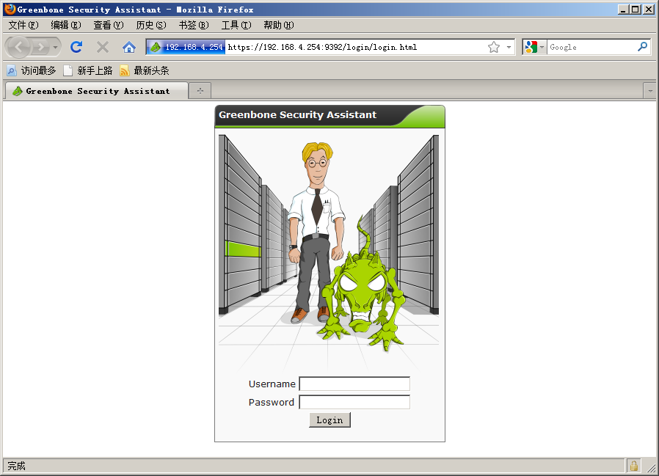
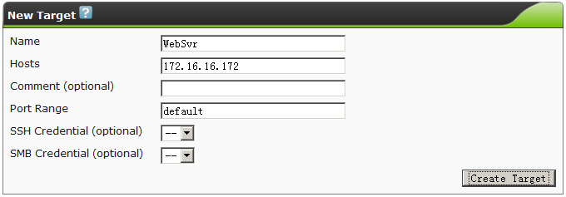
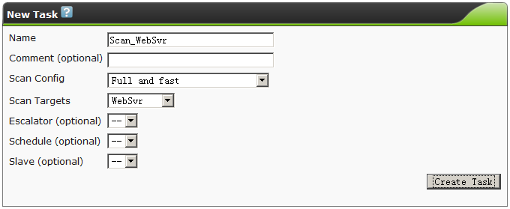
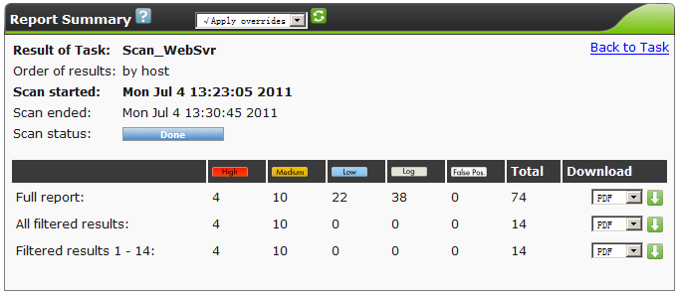
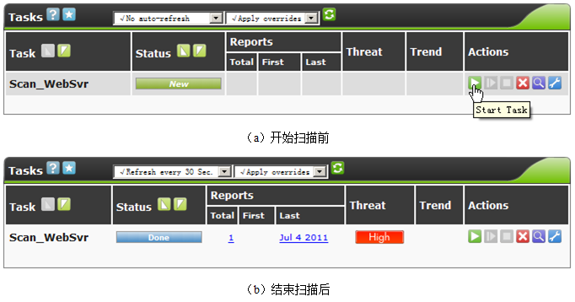
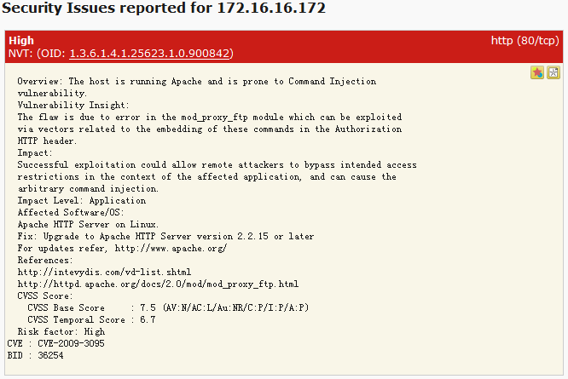
执行漏洞评估任务
4. 执行扫描，查看评估报告
  单击 Scan Management → Tasks，选中 指定任务
  单击 执行扫描，完成后单击 查看报告
1. 登录OpenVAS服务器
  访问 https://Server_IP:9392/
2. 定义扫描目标
  单击 Configure → Targets
  设置目标名称、目标地址、端口范围
3. 创建扫描任务
  单击 Scan Management → New Task
  设置任务名称、扫描配置类型、扫描目标
Notes:
讲完此页后建议进行演示

Slide 26
本章总结
弱口令检测——JR
口令检测、端口扫描
端口扫描——NMAP
漏洞检测和扫描
OpenVAS的工作组件
OpenVAS漏洞评估
构建OpenVAS服务器
执行漏洞评估任务

Slide 27
第十章 漏洞检测和扫描
—— 上机部分

Slide 28
实验案例：构建漏洞评估系统3-1
需求描述
  使用OpenVAS构建B/S架构的漏洞评估系统
  对用户的扫描权限进行限制
  评估服务器172.16.16.172，并分析扫描结果
实现思路
  安装OpenVAS所需各软件包，启动各组件服务
  访问gsad服务提供的Web界面程序
  添加并执行扫描任务，查看扫描报告
Notes:
B/S架构，即Browser/Server —— 浏览器/服务器模式

Slide 29

实验案例：构建漏洞评估系统3-2
学员练习1
  安装依赖包、OpenVAS组件包
  更新插件、添加扫描用户、启动OpenVAS各组件服务
40分钟完成

Slide 30
实验案例：构建漏洞评估系统3-3
学员练习2
  通过浏览器访问并登录gsad服务
  配置并执行扫描任务，查看扫描报告
40分钟完成

